Slide 1
COMPORTAMIENTO DE LOS FLUIDOS
MULTIVERSIDAD LATINOAMERICANA UNIDAD NORTE
PROFESORA: XÓCHITL ARIANDA RUIZ ARMENTA
FÍSICA 2
4TO SEMESTRE
ENERO 2015

Slide 2
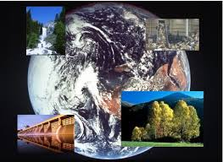
¿QUÉ ES LA HIDRÁULICA?
La palabra "Hidráulica" proviene del griego "hydor" que significa "agua". Hoy el término hidráulica se emplea para referirse a la transmisión y control de fuerzas y movimientos por medio de líquidos, es decir, se utilizan los líquidos para la transmisión de energía, en la mayoría de los casos se trata de aceites minerales pero también pueden emplearse otros fluidos, como líquidos sintéticos, agua o una emulsión agua-aceite.
La hidráulica es la parte de la física que estudia la mecánica de los fluidos; analiza las leyes que rigen el movimiento de los líquidos y las técnicas para mejorar el aprovechamiento de las aguas

Slide 3
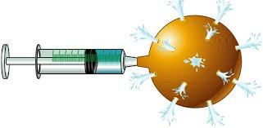
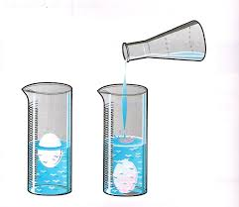
PARTES EN QUE SE DIVIDE LA HIDRÁULICA
Hidrostática
(líquidos en reposo)
Hidrodinámica
(líquidos en movimiento)

Slide 4
CARACTERÍSTICAS DE LOS LÍQUIDOS
Viscosidad (resistencia de un liquido a fluir)
Tensión superficial (fuerza de atracción entre moléculas de un liquido que permite se forme una finísima membrana plástica en la superficie de un liquido)
Cohesión (fuerza que mantiene unidad entre moléculas de una misma sustancia)
Adherencia (fuerza de atracción entre moléculas de sustancias diferentes)
Capilaridad (fenómeno que se presenta cuando existe contacto entre un liquido y una pared solida, especialmente si se encuentra en recipientes tan delgados como el cabello).

Slide 5
DIFERENCIAS ENTRE LOS FLUIDOS Y LOS SÓLIDOS A PARTIR DE SUS PROPIEDADES FÍSICAS
Se le llama fluido a toda aquella sustancia continua que puede fluir. Los fluidos pueden ser gaseosos y líquidos Esta es la diferencia fundamental entre un sólido, cuya forma es definida, y un fluido que tiende a tomar la forma del recipiente que lo contiene.
DIFERENCIAS:
Estructura molecular
Compresión
Tracción
CARACTERÍSTICA | SÓLIDO | LÍQUIDO | GASES
FORMA | Definida | No definida | No definida
COMPRESIÓN | Incompresible | Incompresible | Compresible
FLUIDEZ | No fluye | Fluye | Fluye

Slide 6
TAREA 2
Diferencias entre los fluidos y los sólidos a partir de sus propiedades físicas y explicar cada una de ellas. Agregar una ilustración que represente cada una de las diferencias.

Slide 7
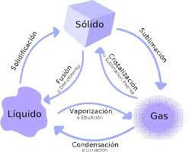
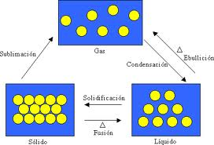
ESTADOS DE LA MATERIA A PARTIR DE SU ESTRUCTURA MOLECULAR

Slide 8


